Slide 1
Инструкция заполнения форм итогового собеседования по русскому языку 2025 г.

Slide 2
ФОРМЫ ИТОГОВОГО СОБЕСЕДОВАНИЯ ПО РУССКОМУ ЯЗЫКУ
ИС-01 «Список участников ИС-9 по ОО (местам проведения)»
ИС-02 «Ведомость учета проведения ИС-9 в аудитории»
ИС-04 «Форма черновика для внесения первичной информации по оцениванию ответов участников ИС экспертами»
ИС-08 «Акт о досрочном завершении ИС-9 по объективным причинам»
ИС-09 «Акт об удалении участника итогового собеседования»

Slide 3
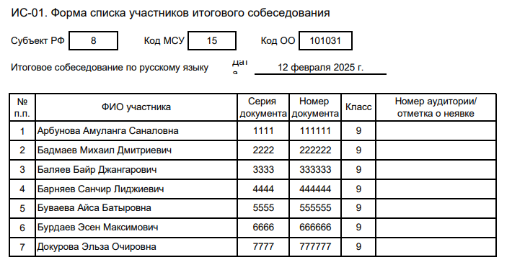
ИС-01 Список участников ИС по ОО (местам проведения)
Предзаполняемые поля формы ИС-01 – «Субъект РФ», «Код МСУ», «Код ОО», «ФИО участника», «Серия и номер документа», «Класс»
Ответственный организатор ОО распределяет участников ИС по аудиториям проведения ИС, заполняет «Номер аудитории/отметка о неявке»

Slide 4
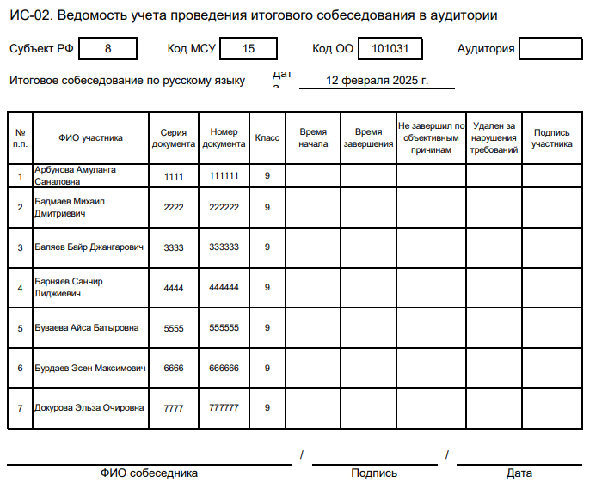
ИС-02 Ведомость учета проведения ИС-9 в аудитории
Предзаполняемые поля формы ИС-02 – «Субъект РФ», «Код МСУ», «Код ОО»
Собеседником заполняется «ФИО участника», «Серия и номер документа», «Класс» «Аудитория», «Время начала и завершения ИС-9», «Не завершил по объективным причинам», «Удален за нарушения требований»
Участник ИС-9 ставит подпись в поле «Подпись участника»

Slide 5
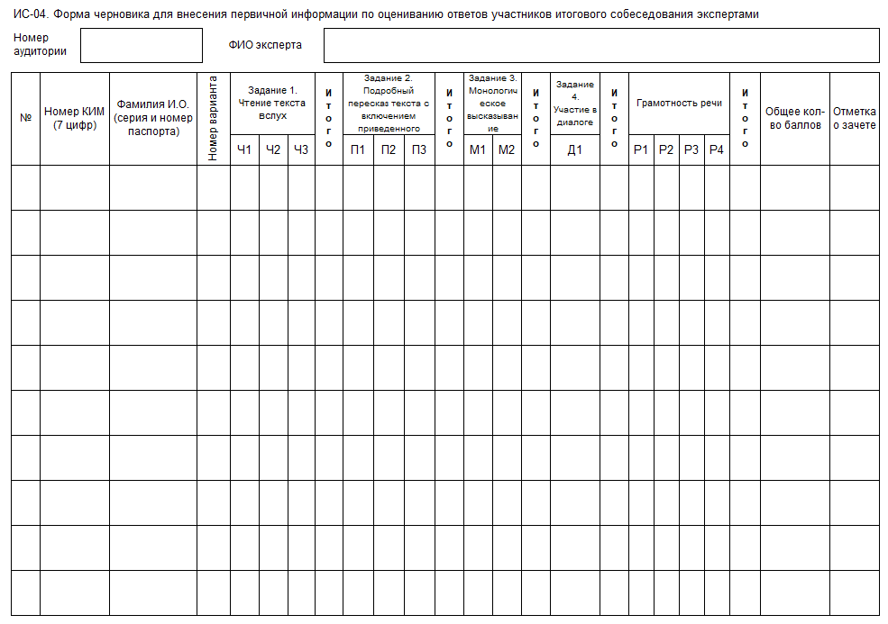
ИС-04 Форма черновика для внесения первичной информации по оцениванию ответов участников ИС экспертами
«ИС-04 Форма черновика для внесения первичной информации по оцениванию ответов участников ИС экспертами» заполняется ЭКСПЕРТОМ!
ВАЖНО: Исключён критерий оценивания «Богатство речи» (ранее Р4), при этом обозначенные ранее подходы к оцениванию речевых повторов сохраняются при оценивании соблюдения речевых норм.
Ответы участников ИС оцениваются экспертом по 13 критериям!

Slide 6
Максимальный балл за оценивание диалога увеличен до 3 баллов.
Убрали критерий Р5 «Соблюдение фактологической точности» переименован по аналогии с тем, как подобный критерий представлен в ОГЭ и ЕГЭ по русскому языку: «Фактическая точность речи» (Р4).

Slide 7
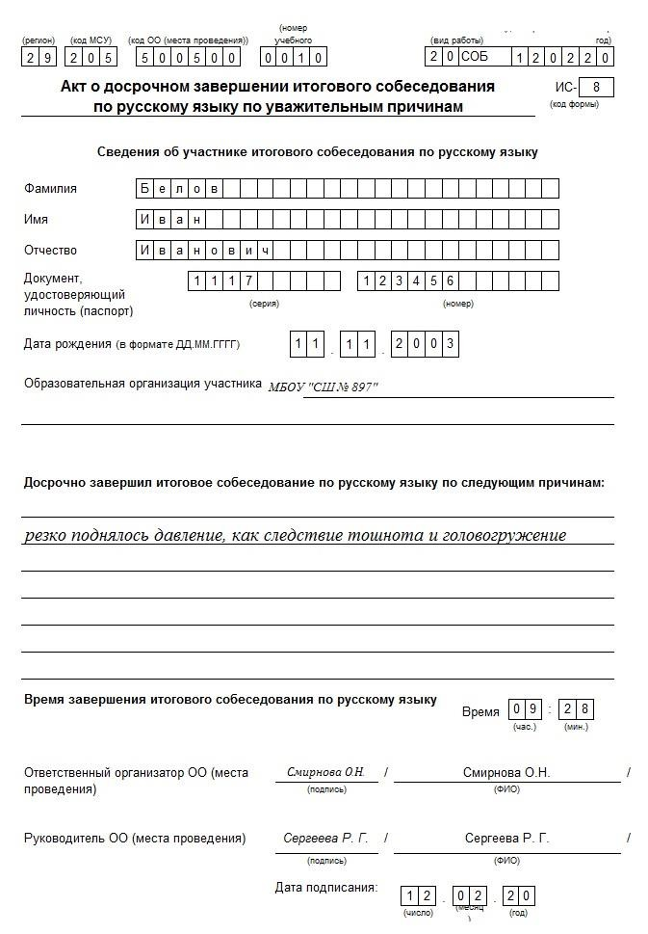
ИС-08 Акт о досрочном завершении итогового собеседования
Заполняется в случае, если участник по состоянию здоровья или другим объективным причинам не может завершить ИС-9 !
Экзаменатор-собеседник вносит соответствующую отметку «Х» в ведомость ИС-02

Slide 8
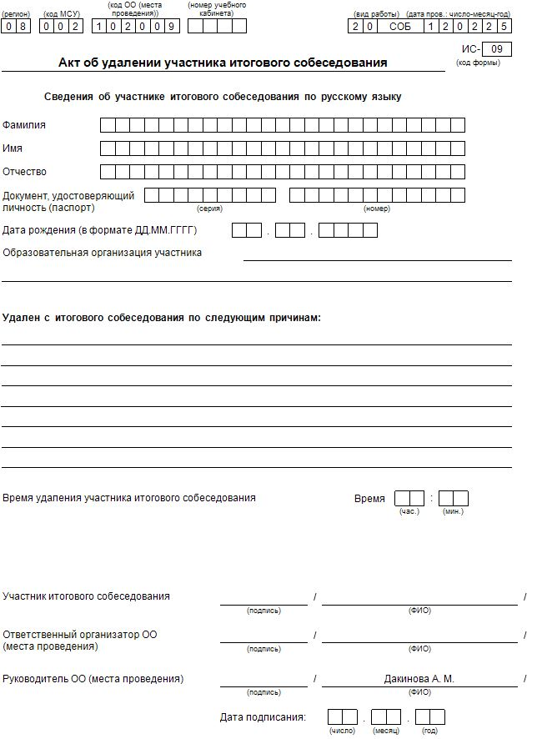
ИС-09 Акт об удалении участника итогового собеседования
Заполняется в случае, если участник во время проведения ИС нарушил установленные требования Порядка !
Экзаменатор-собеседник вносит соответствующую отметку «Х» в ведомость ИС-02 «Ведомость учета проведения ИС в аудитории»

Slide 9
КОНТАКТЫ
ГОРЯЧАЯ ЛИНИЯ БУ РК «ЦОКО» РЦОИ:
Телефоны: 8-84722-3-90-90
E-mail: coko08@mail.ru

